Slide 1
第1章 无线传感器网络概述
1.1 无线传感器网络定义
1.2 无线传感器结构及类型
1.3 无线传感器网络拓扑
1.4 无线传感器网络架构
1.5 无线传感器网络特点及性能指标
1.6 本章总结与作业

Slide 2
第1章 无线传感器网络概述
1.1 无线传感器网络定义
1.2 无线传感器结构及类型
1.3 无线传感器网络拓扑
1.4 无线传感器网络架构
1.5 无线传感器网络特点及性能指标
1.6 本章总结与作业

Slide 3
第1章 无线传感器网络概述
1.1 无线传感器网络定义
通过不同的无线通信技术进行数据传输与交互
许多分布式化的传感器节点
形成大范围协作的感知网络
无线
传感器
网络
Zigbee
WiFi
Bluetooth
Cellular
能够感知环境变化并将之转换为可测量信号的设备
用来模仿人类的眼、鼻、耳、手等功能
具备感知、处理和通信能力
3

Slide 4
第1章 无线传感器网络概述
1.1 无线传感器网络定义
由大量低功耗、多功能的小型传感器节点，通过无线通信方式自组织形成的一种多跳网络系统。这些节点具有感知、处理和通信能力，能够协作完成对物理世界的感知、监测和数据采集，并将数据传输至指定的终端或控制中心。
4

Slide 5

单选题
1分
无线传感器节点不具备的功能是_____________。
A
传输数据
B
分析数据
C
感知数据
D
处理数据
提交

Slide 6
第1章 无线传感器网络概述
1.1 无线传感器网络定义
1.2 无线传感器结构及类型
1.3 无线传感器网络拓扑
1.4 无线传感器网络架构
1.5 无线传感器网络特点及性能指标
1.6 本章总结与作业

Slide 7
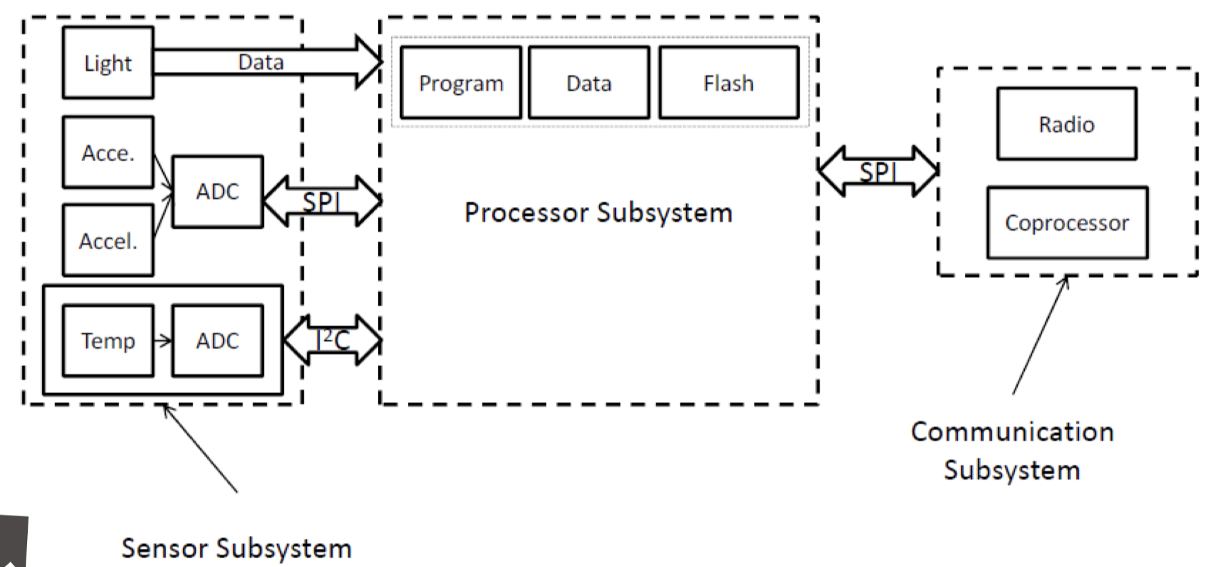
第1章 无线传感器网络概述
1.2 无线传感器结构及类型
感知子模块
处理子模块
通信子模块
7

Slide 8
第1章 无线传感器网络概述
1.2 无线传感器结构及类型
感知子模块
处理子模块
通信子模块
感知物理世界参数，并将之转化为数字电信号
8

Slide 9
第1章 无线传感器网络概述
1.2 无线传感器结构及类型
感知子模块
处理子模块
通信子模块
感知物理世界参数，并将之转化为数字电信号
执行与感知、通信和自组织相关指令
9
Notes:
处理器子模块是传感器中最重要的模块

Slide 10
第1章 无线传感器网络概述
1.2 无线传感器结构及类型
感知子模块
处理子模块
通信子模块
感知物理世界参数，并将之转化为数字电信号
执行与感知、通信和自组织相关指令
汇集所有其它子系统和额外的外围设备
常用的处理器类型：
微处理器（micro controller unit, MCU）
数字信号处理器 (digital signal processor, DSP)
专用集成电路 (Application-specific Integrated Circuit, ASIC)
现场可编程门阵列 (Field Programmable Gate Array, FPGA)
10

Slide 11
第1章 无线传感器网络概述
1.2 无线传感器结构及类型
感知子模块
处理子模块
通信子模块
感知物理世界参数，并将之转化为数字电信号
执行与感知、通信和自组织相关指令
汇集所有其它子系统和额外的外围设备
常用的处理器类型：
微处理器（micro controller unit, MCU）
数字信号处理器 (digital signal processor, DSP)
专用集成电路 (Application-specific Integrated Circuit, ASIC)
现场可编程门阵列 (Field Programmable Gate Array, FPGA)
11

Slide 12
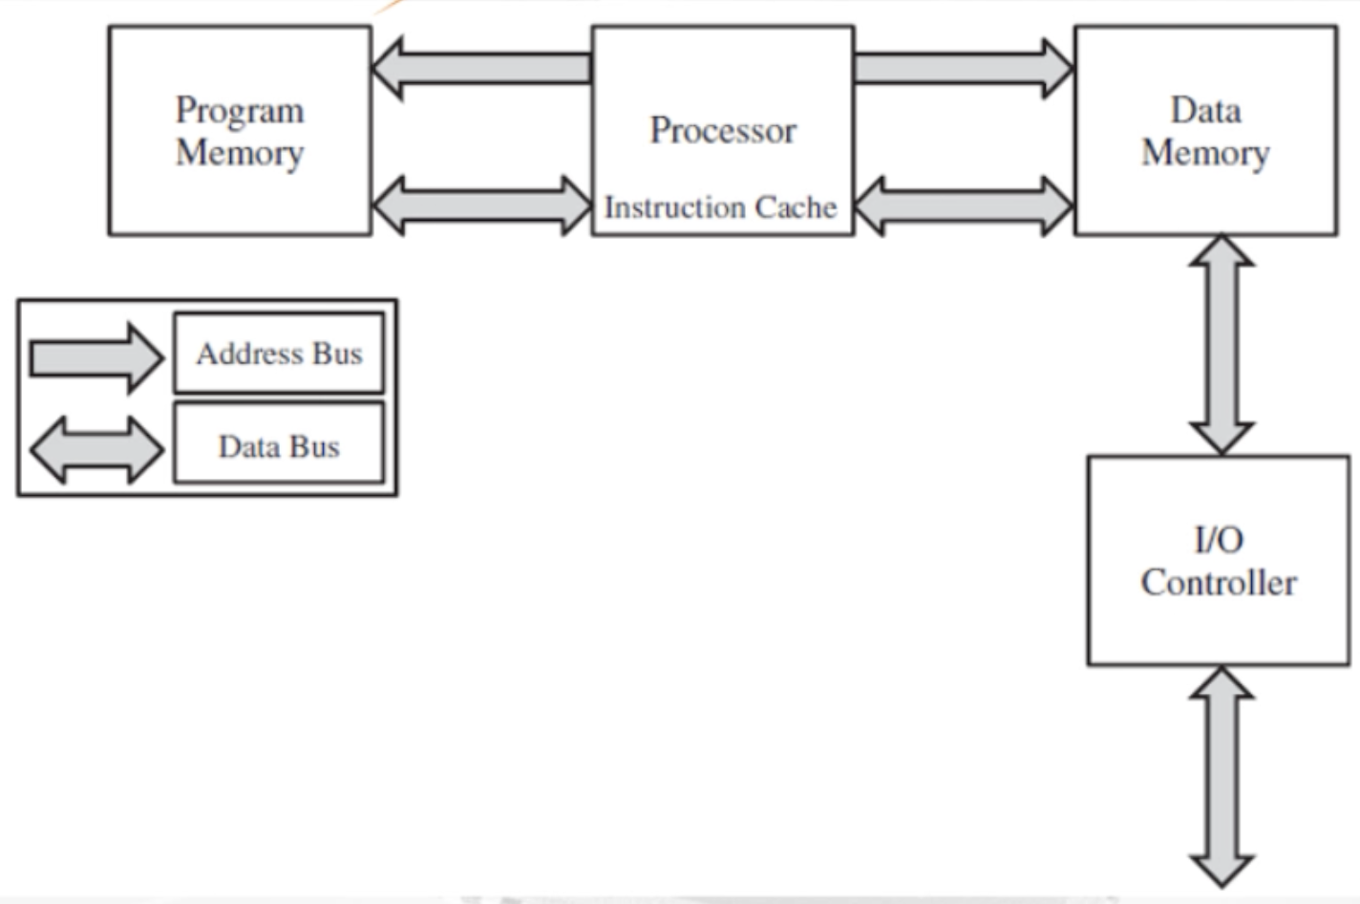
第1章 无线传感器网络概述
1.2 无线传感器结构及类型
感知子模块
处理子模块
通信子模块
感知物理世界参数，并将之转化为数字电信号
执行与感知、通信和自组织相关指令
处理器芯片
非易性存储器 (存储程序指令)
快速存储器（临时存储感知数据）
内部时钟
输入输出控制器
12
Notes:
通过I/O控制器接口可以和外部输入输出设备相连，进行数据存取
内部指令缓存可以减少读取时间

Slide 13
第1章 无线传感器网络概述
1.2 无线传感器结构及类型
感知子模块
处理子模块
通信子模块
感知物理世界参数，并将之转化为数字电信号
执行与感知、通信和自组织相关指令
完成感知数据的传输或指令的分发
13

Slide 14
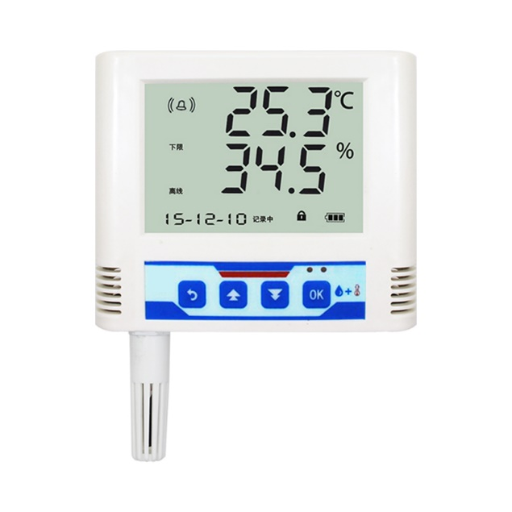
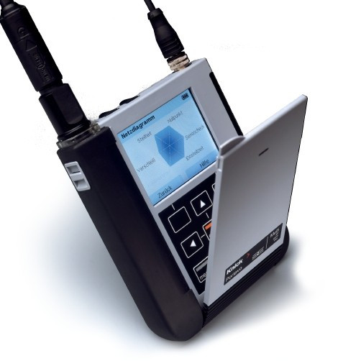
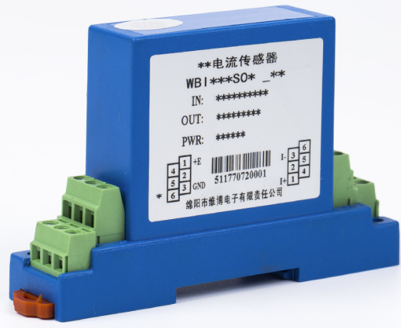
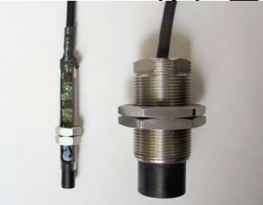
第1章 无线传感器网络概述
1.2 无线传感器结构及类型
温湿度传感器
光敏传感器
继电器传感器
温湿度传感器
电压、电流传感器
电感传感器
智能传感器
Notes:
温湿度传感器，光敏传感器，继电器传感器，温湿度传感器，电压、电流传感器，电感传感器，智能传感器

Slide 15
单选题
1分
负责将数据上传至服务器的传感器子模块为_____。
A
感知子模块
B
通信子模块
C
处理子模块
D
电源子模块
提交

Slide 16
第1章 无线传感器网络概述
1.1 无线传感器网络定义
1.2 无线传感器结构及类型
1.3 无线传感器网络拓扑
1.4 无线传感器网络架构
1.5 无线传感器网络特点及性能指标
1.6 本章总结与作业

Slide 17
第1章 无线传感器网络概述
1.3 无线传感器网络拓扑
1. 网络拓扑：
网络节点设备之间的分布/连接情况及各节点间的关系图。
2. 常见网络拓扑：
线型网络
星形网络
环形网络
网状网络
混合型网络
17
Notes:
要确定一下ad hoc网络的概念是否在这里讲；
具体的

Slide 18
第1章 无线传感器网络概述
1.3 无线传感器网络拓扑
1. 网络拓扑：
网络节点设备之间的分布/连接情况及各节点间的关系图。
2. 常见网络拓扑：
线型网络
星形网络
环形网络
网状网络
混合型网络
18
Notes:
要确定一下ad hoc网络的概念是否在这里讲；
具体的

Slide 19
第1章 无线传感器网络概述
1.3 无线传感器网络拓扑
1. 网络拓扑：
网络节点设备之间的分布/连接情况及各节点间的关系图。
2. 常见网络拓扑：
线型网络
星形网络
环形网络
网状网络
混合型网络
19
Notes:
要确定一下ad hoc网络的概念是否在这里讲；
具体的

Slide 20
第1章 无线传感器网络概述
1.3 无线传感器网络拓扑
1. 网络拓扑：
网络节点设备之间的分布/连接情况及各节点间的关系图。
2. 常见网络拓扑：
线型网络
星形网络
环形网络
网状网络
混合型网络
20
Notes:
要确定一下ad hoc网络的概念是否在这里讲；
具体的

Slide 21
第1章 无线传感器网络概述
1.3 无线传感器网络拓扑
1. 网络拓扑：
网络节点设备之间的分布/连接情况及各节点间的关系图。
2. 常见网络拓扑：
线型网络
星形网络
环形网络
网状网络
混合型网络
21
Notes:
要确定一下ad hoc网络的概念是否在这里讲；
具体的

Slide 22
第1章 无线传感器网络概述
1.3 无线传感器网络拓扑
1. 网络拓扑：
网络节点设备之间的分布/连接情况及各节点间的关系图。
2. 常见网络拓扑：
线型网络
星形网络
环形网络
网状网络
混合型网络
22
Notes:
要确定一下ad hoc网络的概念是否在这里讲；
具体的

Slide 23
第1章 无线传感器网络概述
1.3 无线传感器网络拓扑
1. 网络拓扑：
网络节点设备之间的分布/连接情况及各节点间的关系图。
2. 常见网络拓扑：
线型网络
星形网络
环形网络
树形网络
环形网络
混合型网络
单跳网络
23
Notes:
要确定一下ad hoc网络的概念是否在这里讲；
具体的

Slide 24
第1章 无线传感器网络概述
1.3 无线传感器网络拓扑
1. 网络拓扑：
网络节点设备之间的分布/连接情况及各节点间的关系图。
2. 常见网络拓扑：
线型网络
星形网络
环形网络
树形网络
环形网络
混合型网络
单跳网络
多跳网络
24
Notes:
要确定一下ad hoc网络的概念是否在这里讲；
具体的

Slide 25
单选题
1分
无线传感器节点部署常用网络拓扑结构为_______。
A
单跳网络
B
多跳网络
提交

Slide 26
第1章 无线传感器网络概述
1.1 无线传感器网络定义
1.2 无线传感器结构及类型
1.3 无线传感器网络拓扑
1.4 无线传感器网络架构
1.5 无线传感器网络特点及性能指标
1.6 本章总结与作业

Slide 27
第1章 无线传感器网络概述
1.4 无线传感器网络架构
网络拓扑：
网络传感器节点之间的连接情况及节点间的关系图。
网络架构：
无线传感器网络系统的设计和组织结构，各个节点之间的功能划分。
网络拓扑
网络架构
Notes:
网络拓扑
定义：网络拓扑描述了网络中各个设备之间的物理连接方式以及数据流动的路径。它表示了网络中设备之间的关系以及如何进行通信。网络拓扑图是一种描述计算机网络中各个设备之间连接关系的图形表示方式。
类型：常见的网络拓扑包括总线型、星型、环形、树状和网状等。每种拓扑结构都有其独特的优势和局限性，适用于不同的应用场景。
网络架构
定义：网络架构关注的是网络系统的设计和组织结构，包括网络设备、协议、服务等的组合方式。它描述了网络中各个组件之间的关系和功能划分，为网络的实现和管理提供了指导。
特点：网络架构通常具有多层次的结构，如边缘网络、核心网络、存储网络等，每个层次都有其专门的任务和功能。网络架构的设计需要考虑到网络的性能、安全、可靠性等方面，以满足不同场景下的需求。
不同点：
关注点不同：网络拓扑主要关注设备之间的连接方式和数据流动路径，而网络架构则关注整个网络系统的设计和组织结构。
层次不同：网络拓扑是网络架构中的一个重要组成部分，但网络架构还涵盖了更多的方面，如设备选择、协议配置、服务部署等。
作用不同：网络拓扑图可以帮助网络管理员更直观地了解网络结构，识别潜在问题和优化网络性能。而网络架构则是网络设计的基石，是网络运行的指导原则和规范。
网络拓扑告诉我们数据流是怎么流动的，如何进行数据汇聚的；
网络架构告诉我们各网络节点的角色，以及采用什么方式进行数据流动和汇聚的。
三、关系
相辅相成：网络拓扑和网络架构在实际应用中通常是相互关联的，共同构建一个稳定、高效的网络系统。网络拓扑为网络架构提供了物理连接的基础，而网络架构则决定了网络拓扑的选择和布局。
形式与内容：网络拓扑图可以被视为网络架构的一种表现形式，是对网络架构的图形化展示。通过网络拓扑图，可以直观地看到网络中的设备、连接和数据流动路径，从而更好地理解网络架构的设计和实现。
综上所述，网络拓扑和网络架构虽然都与网络相关，但它们有着不同的定义和作用。网络拓扑描述了设备之间的连接方式和数据流动路径，而网络架构则关注网络系统的设计和组织结构。在实际应用中，这两个概念是相互关联的，共同构建了一个稳定、高效的网络系统。

Slide 28
第1章 无线传感器网络概述
1.4 无线传感器网络架构
固定电话网络
：电话线
有线网络
计算机网络
：双绞线
传输速度快
光纤通信
：光纤
稳定性强
有线电视网络
：同轴电缆
抗干扰强
工业物联网网络
：PLC
扩展性差
网络架构
其它：USB、HDMI等
灵活性不强
无线网络

Slide 29
第1章 无线传感器网络概述
1.4 无线传感器网络架构
无线传感器网络技术
有线网络
蜂窝网络通信
：模拟/数字通信
传输速度快
：1/2/3/4/5/6G
移动性强
网络架构
部署更容易
对讲机网络
：模拟/数字通信
频谱资源受限
WiFi网络
：IEEE802.11xx
信号衰减严重
干扰强
蓝牙通信
：短距离通信技术
安全性挑战
ZigBee通信
：IEEE802.15.4
无线网络
NFC通信
：超短距离通信技术
LoRa通信
：长距离通信技术

Slide 30
第1章 无线传感器网络概述
1.4 无线传感器网络架构
有基础设施网
蜂窝网络通信
接入点(AP)
WiFi网络
基站
移动自组网(Mobile Ad Hoc Network, MANET)
灾区救援、军事通信、车载网络
车载自组网(Vehicular Ad Hoc Network, VANET)
无线网络
智能交通、自动驾驶等
无人机自组网(Unmanned Aerial Network, UAN)
多跳的、去中心的、自组织无线网络
无人机群体协作、灾区/军事勘探
无基础设施网
无线传感器网(Wireless Sensor Network, WSN)
(Ad Hoc网络)
环境监测、智能农业、军事侦察等
Notes:
目前无线网络可分为两种:一种是有基础设施的网络,需要固定基站,例如我们使用的手机，属于无线蜂窝网，它就需要高大的天线和大功率基站来支持，基站就是最重要的基础设施；另外，使用无线网卡上网的无线局域网，由于采用了接入点这种固定设备，也属于有基础设施网。
另一类是无基础设施网，又称为无线Ad hoc网络,节点是分布式的，没有专门的固定基站。
无线Ad hoc网络又可分为两类: 一类是移动Ad hoc网络(Mobile Ad hoc Network,简称MANET)，它的终端是快速移动的。一个典型的例子是美军101空降师装备的Ad hoc网络通信设备，保证在远程空投到一个陌生地点之后，在高度机动的装备车辆上仍然能够实现各种通信业务，而无需借助外部设施的支援。另一类就是我们讲的无线传感器网络,它的节点是静止的或者移动很慢。

Slide 31
第1章 无线传感器网络概述
1.4 无线传感器网络架构
现代信息技术
信息系统
感知
传感器技术
感官
人工智能
无线传感器网络
聪明
传输
通信技术
神经
处理
计算机技术
大脑

Slide 32
第1章 无线传感器网络概述
1.4 无线传感器网络架构
实现两个通信网络之间数据交换，实现两种协议之间的转换
汇聚节点
卫星通信
网关节点
基站
Sink节点
移动通信网络
以太网
管理用户
检测区域
传感器节点
可感知和转发路由
Notes:
传感器节点 兼作传统网络的终端和路由器双重功能
汇聚节点：实现两个通信网络之间数据的交换，实现两种协议栈之间的通信协议转换

Slide 33
单选题
1分
以下不属于无线通信特点的是_____________。
A
支持移动性业务
B
抗干扰能力强
C
扩展性更强
D
面临安全性问题
提交

Slide 34
多选题
1分
无线传感器网络的网络拓扑结构包括________。
A
多跳
B
去中心化
C
为节能不使用蜂窝网络通信
D
支持移动性
提交

Slide 35
第1章 无线传感器网络概述
1.1 无线传感器网络定义
1.2 无线传感器结构及类型
1.3 无线传感器网络拓扑
1.4 无线传感器网络架构
1.5 无线传感器网络特点及性能指标
1.6 本章总结与作业

Slide 36
第1章 传感器网络概述
1.5 无线传感器网络特点及性能指标
1. 无线传感器网络特点
a. 节点数量庞大，分布密集
b. 自组织网络
c. 节点能量、存储及控制能力非常有限
能耗是无线传感器网络最重要的性能指标之一

Slide 37
第1章 传感器网络概述
1.5 无线传感器网络特点及性能指标
1. 无线传感器网络特点
d. 应用相关性
e. 以数据为中心
f. 网络环境较恶劣

Slide 38
第1章 传感器网络概述
1.5 无线传感器网络特点及性能指标
2. 无线传感器网络性能指标
a. 网络的工作寿命
b. 网络的覆盖范围
c. 网络搭建成本及难易程度
d. 网络响应时间
Notes:
网络的工作寿命，主要指的就是传感器网络节点因为电量消耗离开网络后造成网络拓扑的变化，可能影响网络的连通性，造成感知数据无法正常上传网络，此时说网络的工作寿命到头了。
网络的覆盖范围指的是网络的部署必须能够覆盖到感兴趣的区域中，可以监测和传输感兴趣的区域中任何一个角落的数据。
网络搭建成本及难易程度指的是无线传感器网络一定要容易搭建和扩展，不能像手机通信那样去在合适的地方部署基站并对其进行供电。

Slide 39
单选题
1分
和手机通信不同，无线传感器网络的特点为_____。
A
采用无线通信方式
B
主要关注节点能耗
C
可以通过基站发送数据
D
节点数量庞大
提交

Slide 40
第1章 无线传感器网络概述
1.1 无线传感器网络定义
1.2 无线传感器结构及类型
1.3 无线传感器网络拓扑
1.4 无线传感器网络架构
1.5 无线传感器网络特点及性能指标
1.6 本章总结与作业

Slide 41
第1章 传感器网络概述
1.6 本章总结与作业
1. 本章总结
1.1 无线传感器网络定义

Slide 42
第1章 传感器网络概述
1.5 本章总结与作业::大作业
2. 作业
a. 作业要求
结合文献研究撰写1篇关于WSN技术在智能养老方面的综述性分析报告，题目自拟，字数不少于4000字，参考文献数量不少于20篇（近10年内），含中英文参考文献。
注：抄袭记0分。
b. 作业时间
八周以后上交作业，电子文稿A4纸双面打印，题目标题下方标注班级、姓名和学号。

